Slide 1
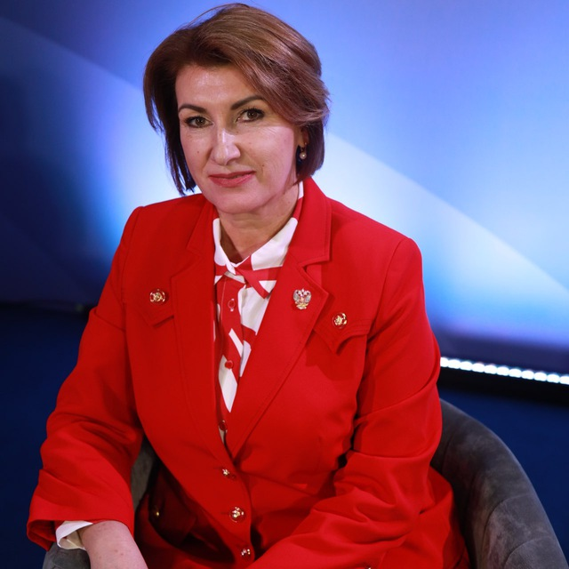

Сулима Лариса Олеговна
к.ист.н.,доцент, Заслуженный работник высшей школы РТ, Почетный работник сферы молодежной политики РФ, Почетный работник воспитания и просвещения РФ
заместитель Министра образования Московской области

Slide 2
ПРИОРИТЕТНЫЕ НАПРАВЛЕНИЯ
РАЗВИТИЯ ВОСПИТАНИЯ И ДОПОЛНИТЕЛЬНОГО ОБРАЗОВАНИЯ ДЕТЕЙ В 2025 ГОДУ
Notes:
2

Slide 3













ИНФРАСТРУКТУРА ВОСПИТАНИЯ
3
МИНИСТЕРСТВО ОБРАЗОВАНИЯ
МОСКОВСКОЙ ОБЛАСТИ
5
925
932
школьных спортивных
клуба
IT-КУБОВ
СОВЕТНИКОВ ПО ВОСПИТАНИЮ
1 110
5
ПЕРВИЧНЫХ ОТДЕЛЕНИЙ
1013
школьных театров
>480 ТЫС.
КВАНТОРИУМОВ
УЧАСТНИКОВ
1
556
школьных турклубов
335/ 8 810
ИЗОБРЕТАРИУМ
+ 3 пилотные
кадетских классов/
обучающихся
659
медиацентров
13 606
13/327
991
школьный музей
НОВЫХ МЕСТ ДО
казачьих классов/
обучающихся

Slide 4

23
Всего детей 13-18 лет
404 483 чел.
Протестировано
400 279 чел.
98,9 %
Отказались
2 471 чел.
1 %
Группа риска
50 151 чел.
13 %
С
П
Т

Slide 5
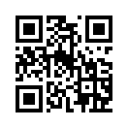
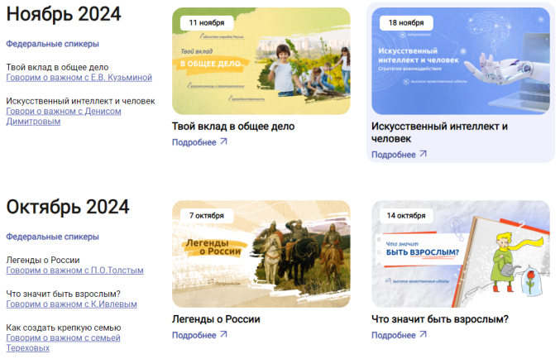
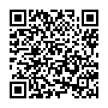

РАЗГОВОРЫ О ВАЖНОМ
5
МИНИСТЕРСТВО ОБРАЗОВАНИЯ
МОСКОВСКОЙ ОБЛАСТИ
Федеральный компонент
Региональный компонент
Каждый понедельник,
первым уроком ≈ 30 мин
Включает в себя:
федеральный компонент
региональный компонент
https://razgovor.edsoo.ru/
Отвечает за подготовку:
Областной центр развития дополнительного образования и патриотического воспитания детей
и молодёжи
https://mosobl-centerdo.ru/menu/deyatelnost/razgovoryi-o-vazhnom/

Slide 6
РАЗГОВОРЫ О ВАЖНОМ
29 480
6
МИНИСТЕРСТВО ОБРАЗОВАНИЯ
МОСКОВСКОЙ ОБЛАСТИ
родителей прошли опрос

Slide 7
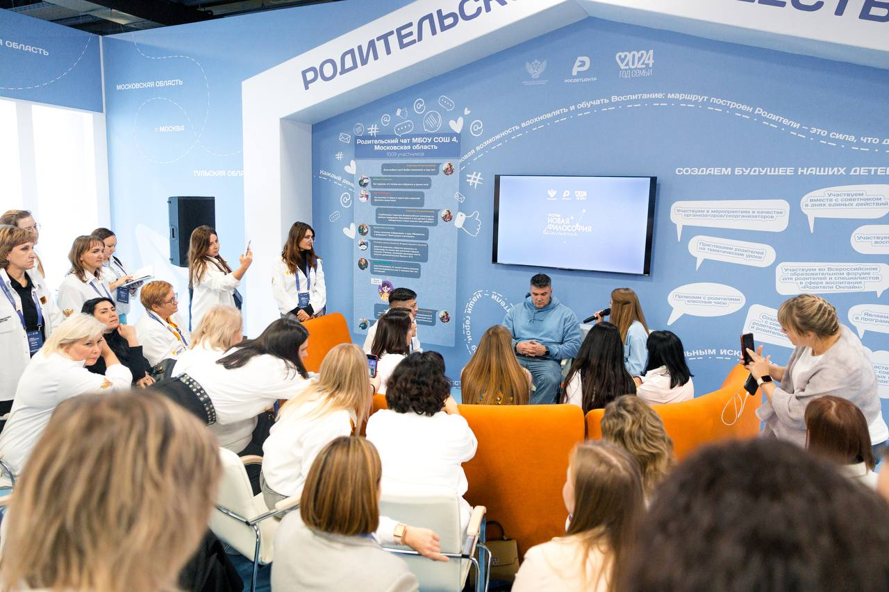
ВЗАИМОДЕЙСТВИЕ С РОДИТЕЛЬСКИМИ СООБЩЕСТВАМИ
7
МИНИСТЕРСТВО ОБРАЗОВАНИЯ
МОСКОВСКОЙ ОБЛАСТИ
РОДИТЕЛЬСКИЕ СООБЩЕСТВА
892
активных сообщества
34
тыс. участников
КОНКУРС РОДИТЕЛЬСКИХ КОМИТЕТОВ
«Секреты дружного класса «Родители первых»
с 16.01.2025 по 28.02.2025 – школьный этап
ОБЛАСТНОЙ РОДИТЕЛЬСКИЙ ФОРУМ
«Взаимодействие семьи и школы.
Открытый диалог»
18 апреля 2025 года

Slide 8

ИСТОРИЧЕСКОЕ ПРОСВЕЩЕНИЕ И ПАТРИОТИЧЕСКОЕ ВОСПИТАНИЕ
8
МИНИСТЕРСТВО ОБРАЗОВАНИЯ
МОСКОВСКОЙ ОБЛАСТИ
Год защитника Отечества
80-летие Великой Победы:
«Сад памяти», Диктант Победы, Ворошиловский стрелок, Областной творческий конкурс чтецов, Парад военное-патриотических объединений Московской области
экскурсионные программы
2025 - Год детского отдыха, 100-летия «Артека» - тематических смен в пришкольных лагерях

Slide 9
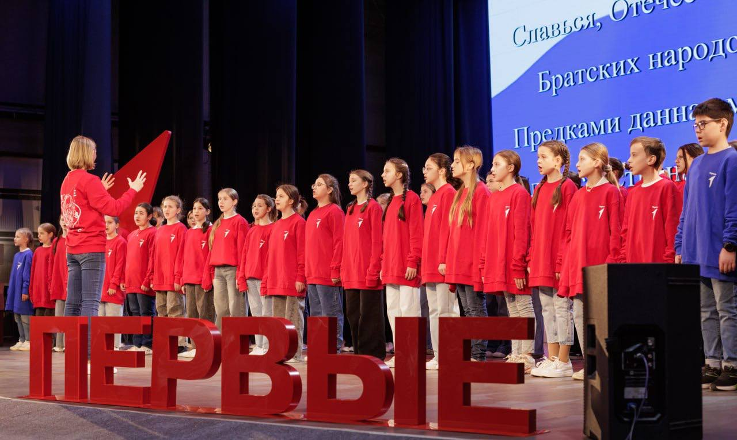
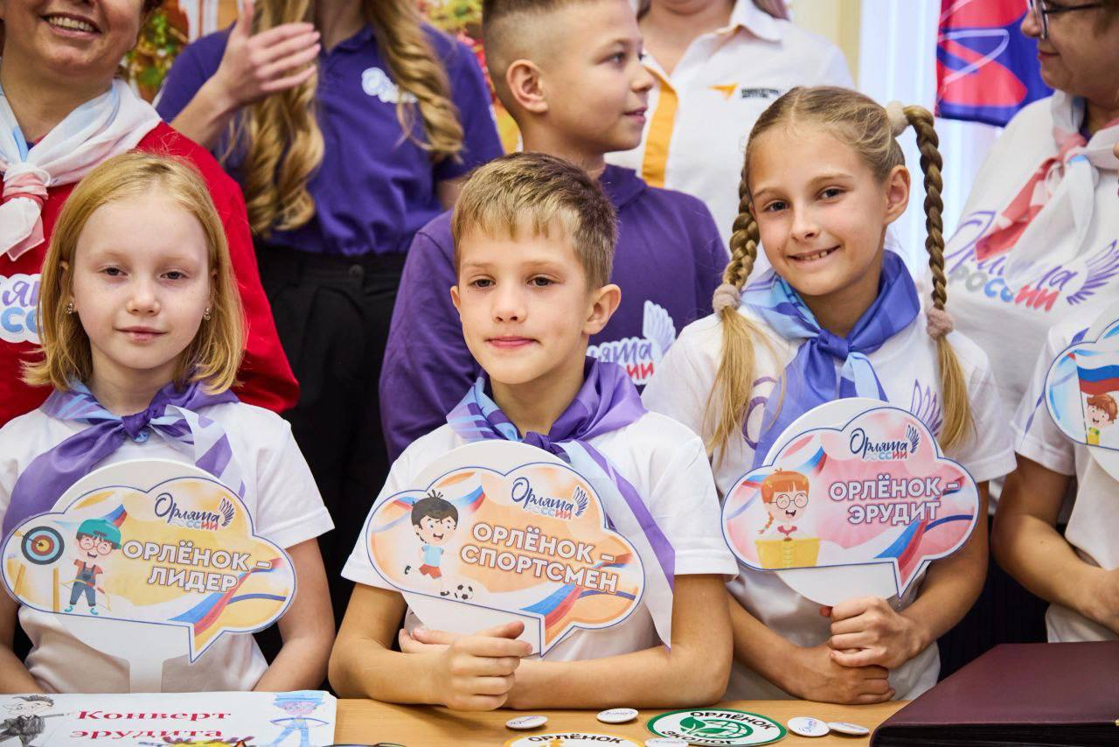
8
2025: ВОЕННО-ПАТРИОТИЧЕСКИЕ СМЕНЫ
Смена «Растим патриотов России!»
учащиеся 5-9-х классов, члены РДДМ «Первые Подмосковья»
3 000 чел.
(по 600 чел. в смену)
5 смен
(по 5 дней)
Смена «Юные патриоты Подмосковья»
учащиеся 3-4 х классов – победители регионального конкурса «Орлята России»
1 200 чел.
(по 600 чел. в смену)
2 смены
(по 5 дней)
НАЧАЛЬНАЯ ВОЕННАЯ ПОДГОТОВКА
учащиеся 10 х классов
11 700 чел.
13 смен
Учителя «ОБЗР»
1 200 чел.
2 смен
Программы смен будут проведены в соответствии
с методическими рекомендациями Министерства просвещения.

Slide 10
2025 – задачи в дополнительном образовании детей
10
МИНИСТЕРСТВО ОБРАЗОВАНИЯ
МОСКОВСКОЙ ОБЛАСТИ
Охват детей 5-18 лет допобразованием
86,1%
увеличение количества программ
по технической и естественно-научной направленностям
увеличение количества обучающихся
по программам технической и естественно-научной направленностей
методическая работа с педагогами дополнительного образования технической
и естественно-научной направленностей
повышение квалификации педагогов дополнительного образования детей
Охват детей программами технической направленности
7,2%
Охват детей программами естественно-научной направленности
7,6%
Охват деятельностью рег.
центров выявления, поддержки
и развития способностей
и талантов, технопарков
«Кванториум» и центров «IТ-куб»
11,59%

Slide 11
ПОКАЗАТЕЛИ В РЕЙТИНГЕ ШКОЛ
11
МИНИСТЕРСТВО ОБРАЗОВАНИЯ
МОСКОВСКОЙ ОБЛАСТИ
Распоряжение Министерства образования Московской области
от 21.11.2024 №Р-1887
«Об организации работы по оценке эффективности механизмов управления качеством образовательных результатов и эффективности механизмов управления качеством образовательной деятельности в общеобразовательных организациях в Московской области за 2024/2025 учебный год
Социальная активность
Кадровый потенциал
Олимпиады и творческие конкурсы

Slide 12
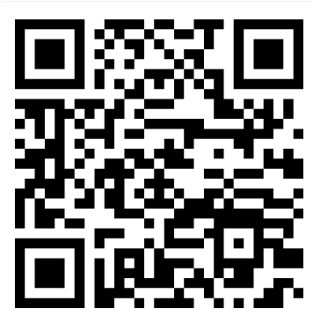
Опрос по показателям
из рейтинга школ 2024/2025

